Slide 1
РОБОКВИЗ
Начали
Notes:
Приветствую! Предлагаю игру по робототехнике. Презентация работает через гиперссылки. При выборе вопроса сначала нажимайте на квадратик с цифрой, чтобы открыть цвет, а затем на цифру, чтобы перейти к вопросу. Предлагаю поделить игроков на 4 команды (синие, желтые, зеленые и красные), на 5 секунд показать цвета кнопкой показ в правом верхнем углу, а затем по очереди показывать вопросы. Вопрос своего цвета 2 балла, вопрос другой команды или серый вопрос по 1 баллу. Удачи!

Slide 2
Выбирай
Показ
1
2
3
4
5
6
7
8
9
10
11
12
13
14
15
16
17
18
19
20

Slide 3
Возврат
Запоминай
1
2
3
4
5
6
7
8
9
10
11
12
13
14
15
16
17
18
19
20

Slide 4
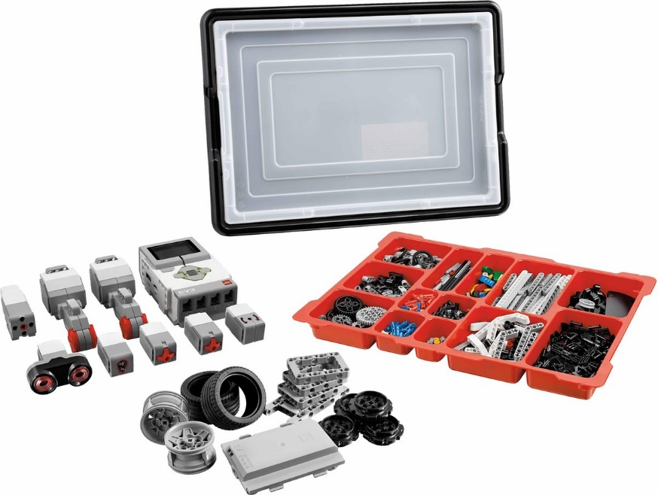
Вопрос 1
Полное название данного набора конструктора?

Slide 5
Ответ 1
LEGO Mindstorms EV3

Slide 6
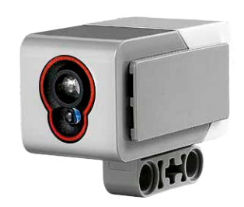
Вопрос 2
Что изображено на картинке?

Slide 7
Ответ 2
Датчик цвета

Slide 8
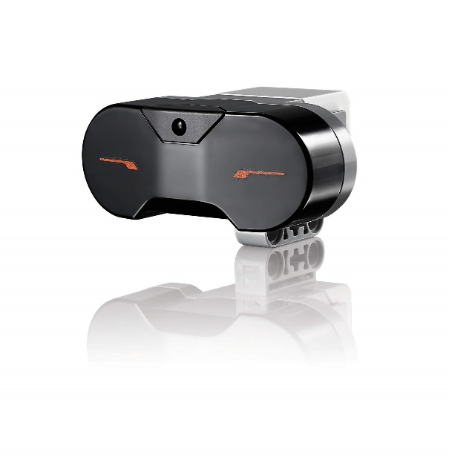
Вопрос 3
Что изображено на картинке?

Slide 9
Ответ 3
Инфракрасный датчик

Slide 10
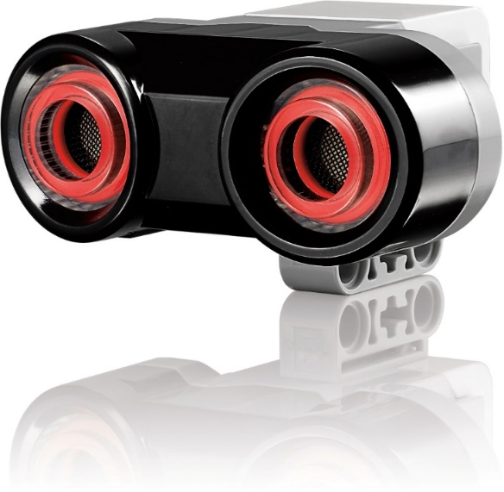
Вопрос 4
Что изображено на картинке?

Slide 11
Ответ 4
Ультразвуковой датчик

Slide 12
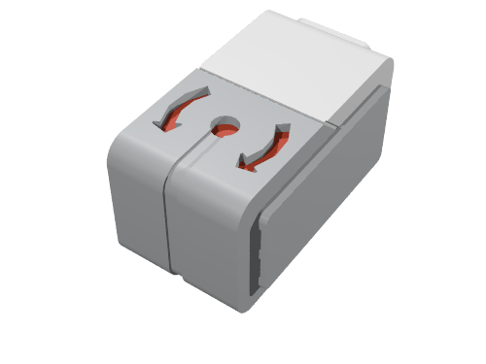
Вопрос 5
Что изображено на картинке?

Slide 13
Ответ 5
Гироскопический датчик

Slide 14
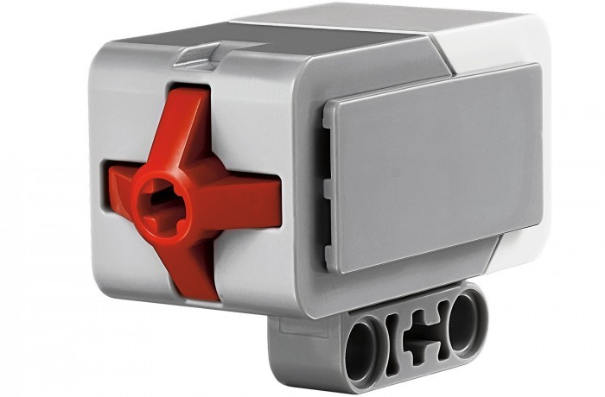
Вопрос 6
Что изображено на картинке?

Slide 15
Ответ 6
Датчик нажатия

Slide 16
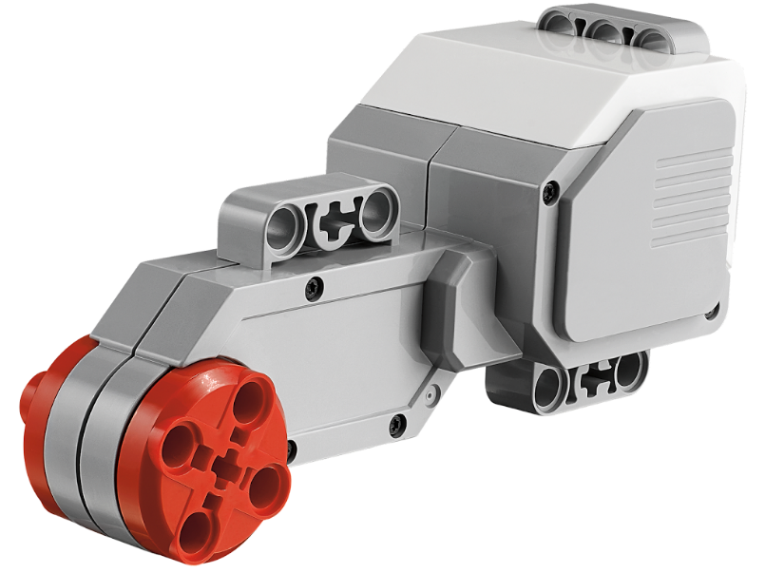
Вопрос 7
Что изображено на картинке?

Slide 17
Ответ 7
Большой мотор

Slide 18
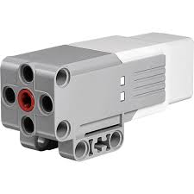
Вопрос 8
Что изображено на картинке?

Slide 19
Ответ 8
Средний мотор

Slide 20
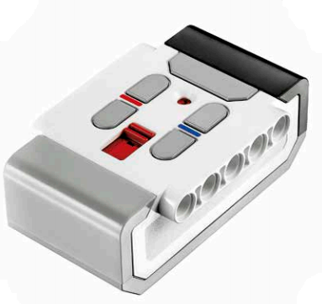
Вопрос 9
Что изображено на картинке?

Slide 21
Ответ 9
Инфракрасный маяк

Slide 22
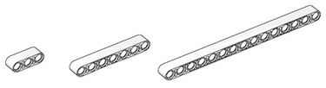
Вопрос 10
Как называются данные детали?

Slide 23
Ответ 10
Балки

Slide 24

Вопрос 11
Как называются данные детали?

Slide 25
Ответ 11
Штифты

Slide 26

Вопрос 12
Как называются данные детали?

Slide 27
Ответ 12
Оси

Slide 28
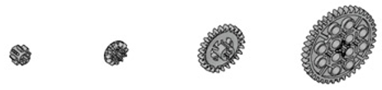
Вопрос 13
Как называются данные детали?

Slide 29
Ответ 13
Зубчатые колеса (шестеренки)

Slide 30
Вопрос 14
Как называется автоматическое устройство, созданное по принципу живого организма?

Slide 31
Ответ 14
Робот

Slide 32



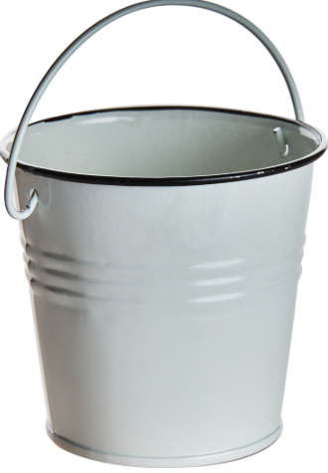

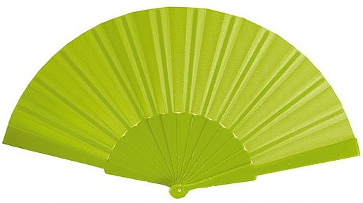
Вопрос 15
Разгадай ребус

Slide 33
Ответ 15
Квадрокоптер

Slide 34

Вопрос 16
Разгадай ребус

Slide 35
Ответ 16
Манипулятор

Slide 36
Вопрос 17
Известный мультфильм созданный студиями Pixar и Disney

Slide 37
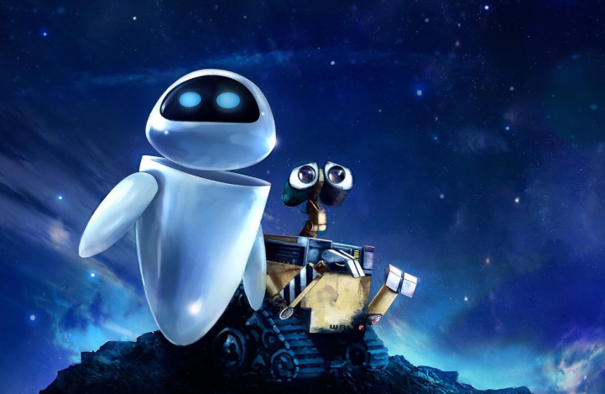
Ответ 17
ВАЛЛ-И

Slide 38
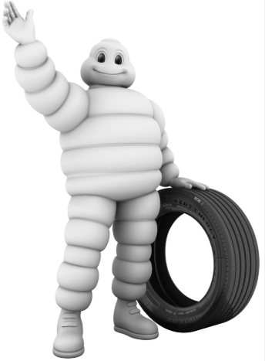
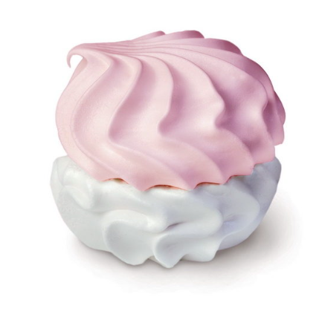
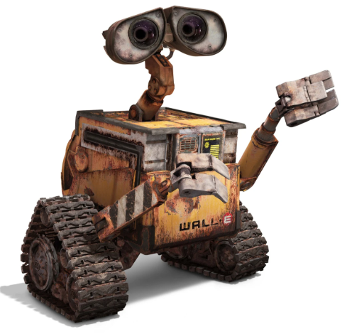
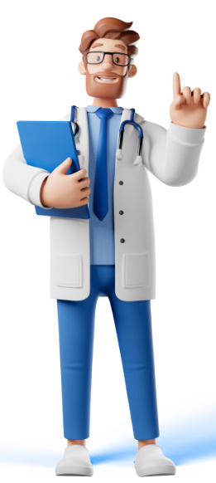
Вопрос 18
Какой мультик зашифрован на картинках

Slide 39
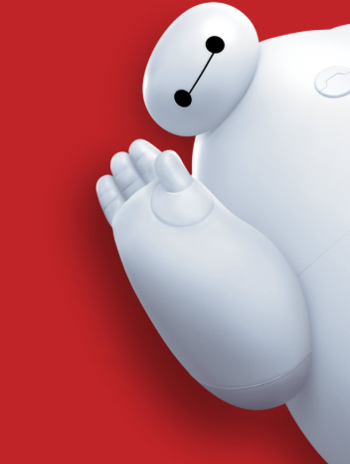
Ответ 18
Город Героев (робот Бэймакс)

Slide 40
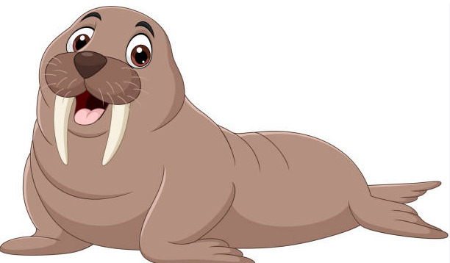
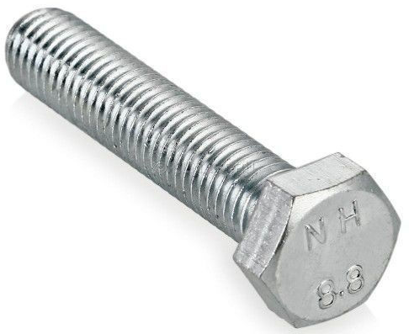
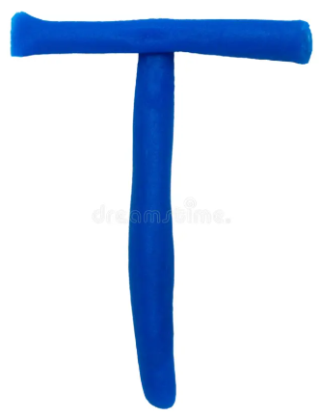
Вопрос 19
Разгадай ребус

Slide 41
Ответ 19
Робот

Slide 42
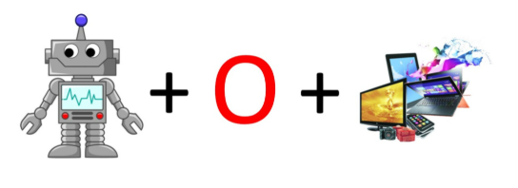
Вопрос 20
Разгадай ребус

Slide 43
Ответ 20
Робототехника

